Slide 1
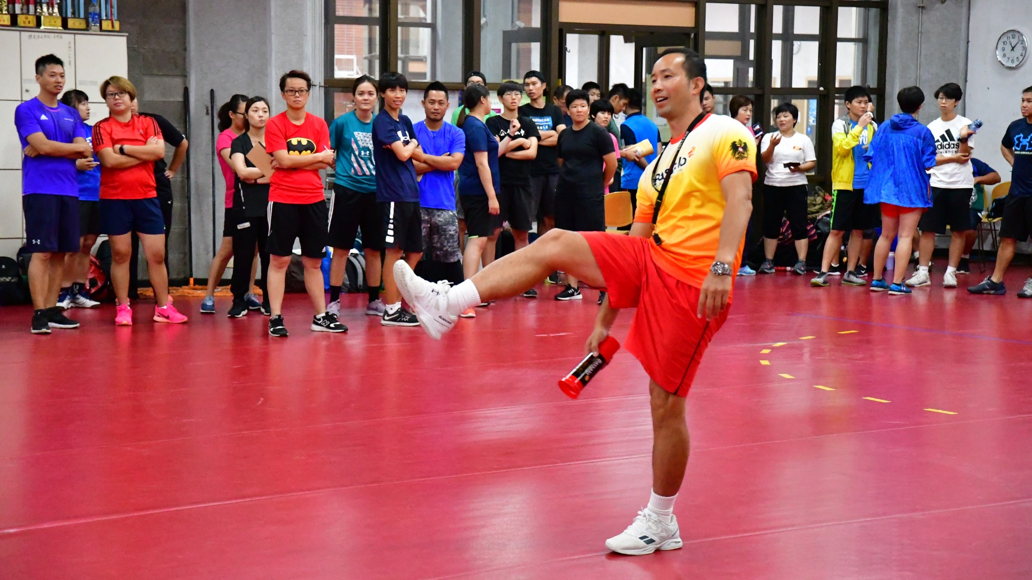
Bassalo-巴薩龍杯球介紹
分享者：國立科學工業園區實驗高級中學 蔡明憲老師

Slide 2
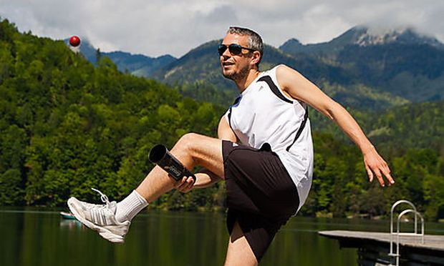
活動發明者： Markus Vogel
(一) 巴薩龍杯球緣起：
原本是在德國海德堡(Heidelberg)學生之間流傳的遊戲，後由奧地利籍Markus Vogel 於2011年所製造發明。
(二) 巴薩龍杯球介紹：
其實這是一個新興的〝輕〞運動，透過簡單基本的傳接卻變成饒富趣味的手眼協調及體適能遊戲。“catch it, if you can”是這遊戲的slogan。

Slide 3
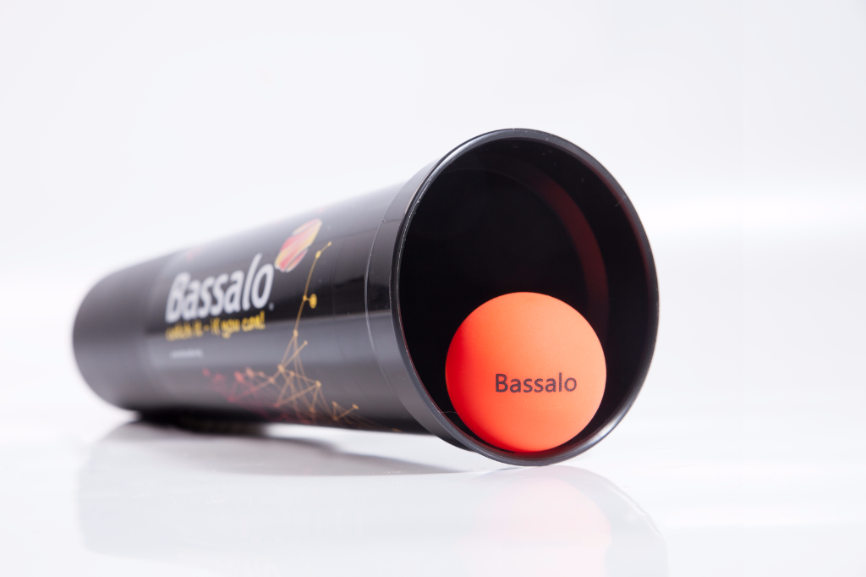
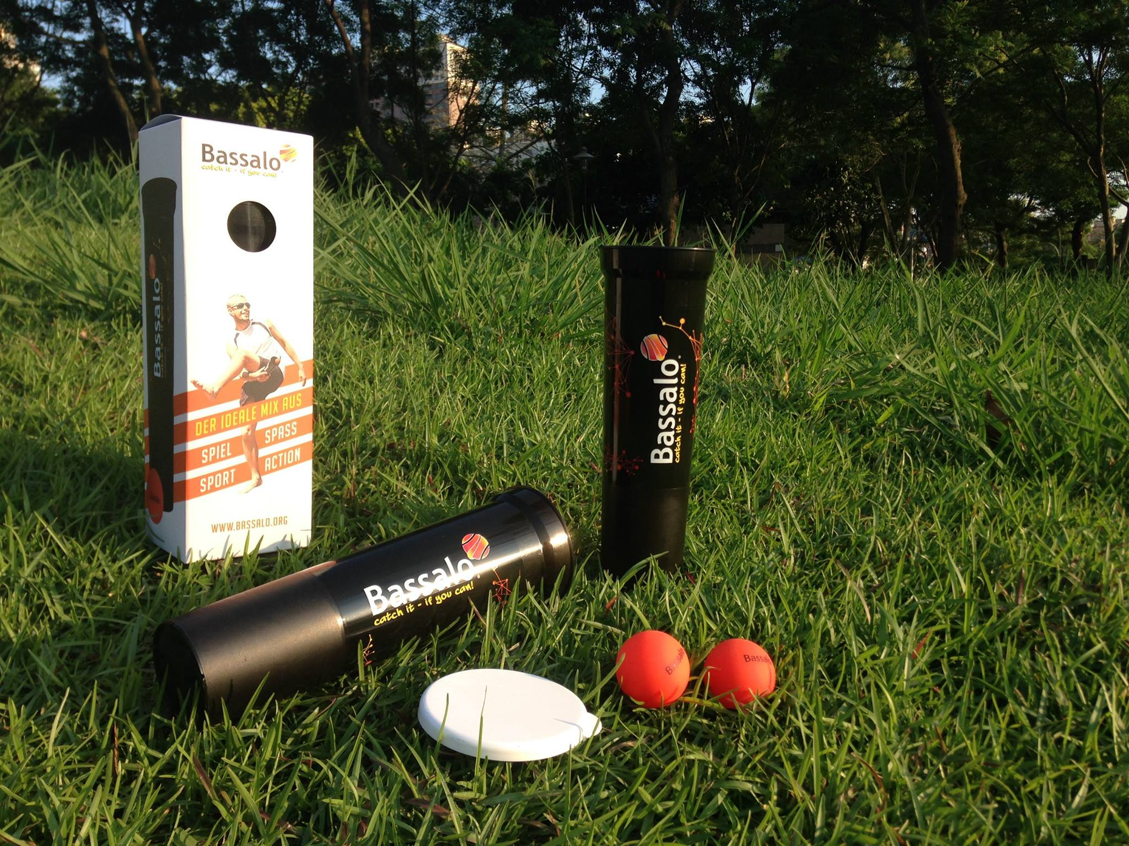
Bassalo 杯球器具

Slide 4
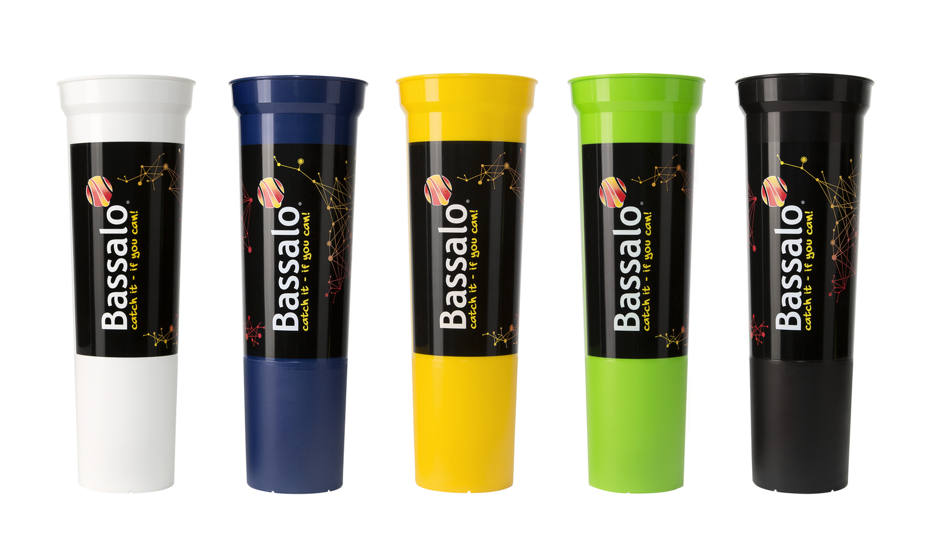
Bassalo 裝備介紹-1
Markus Vogel在 2011 年將其構想商品化
2012 年將杯體重新設計改良，即今日所見上寬下窄的 PP 材質塑膠杯！
該塑膠杯委由德國廠商生產，品質穩定耐用。
橘色的橡膠球亦通過歐盟 (EN71)安全玩具認證

Slide 5
Bassalo 裝備介紹-2
杯球其器具類似一700cc的塑膠材質杯且杯口比杯身開口還要大
以杯身長25公分充當手套來進行傳接球活動
球體猶如兵乓球大小般，唯球的質感比乒乓球較軟且Q彈些，且球體較重且較無彈性。

Slide 6
Bassalo杯球特色
適合全年齡、不限人數、最佳的親子同樂遊戲器材。
輕便、好攜帶、隨時隨地想玩就玩。
室內、戶外、操場、草地、沙灘…。
不怕風大，落水也不沈！
小學生棒球的預備傳接以及手眼協調練習。

Slide 8
Bassalo射擊及接球基本動作介紹
(一) Bassalo射擊動作：
投石射擊(Catapult shot)：將杯子高舉至頭頂上方並往前發射出去。
交叉射擊(Crossover shot)：將杯子繞過胯下，並順勢做一投射動作。
背後射擊 (Backside shot)：將杯子繞過腰部，並順勢做一背後射擊動作。
天勾射擊(Hook shot)：將杯子高舉過頭頂，如勾球般拋射投出。

Slide 9
圖解基本動作投射

Slide 10
Bassalo射擊及接球基本動作介紹
(二) Bassalo接球動作：
上下接球(Top down catch)：
胸停接球(Chest catch)：
膝蓋接球(Knee catch)：
口袋接球 (Pocket catch)：
胯下接球(Legs catch)：
背後接球 (Backside catch)：
背向接球 (Backward catch)：
底部接球 (Bottom down catch)：
上衣接球 (Igor catch)：

Slide 11
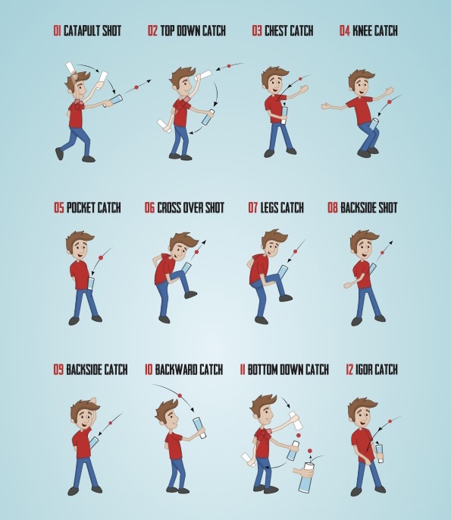
圖解各式拋接等動作

Slide 12
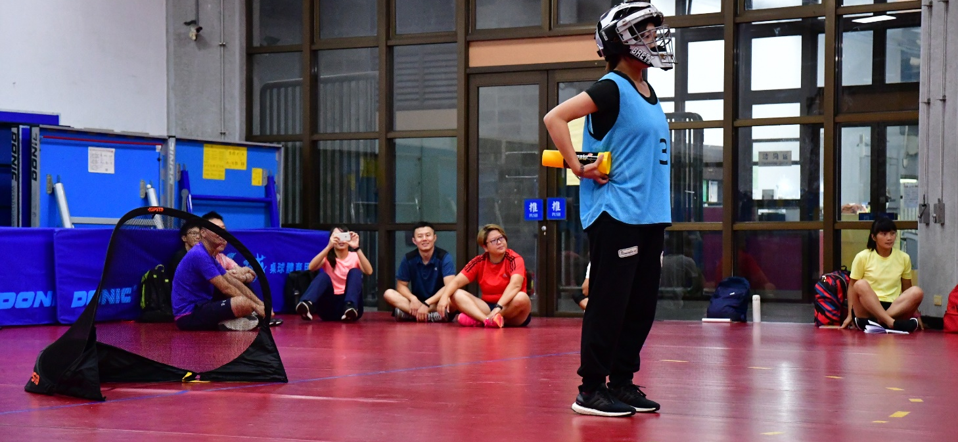
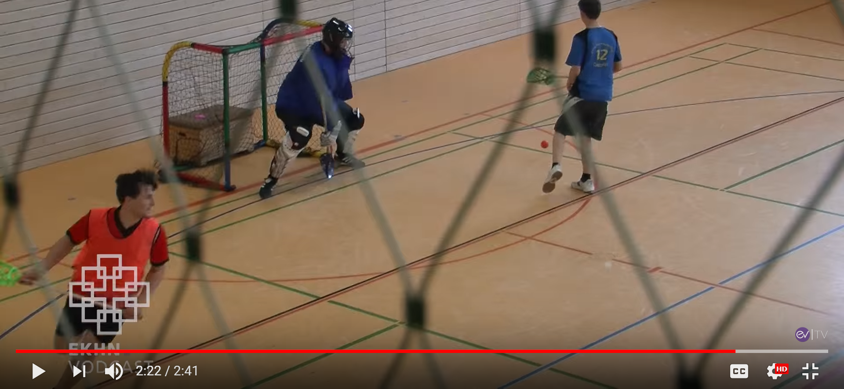
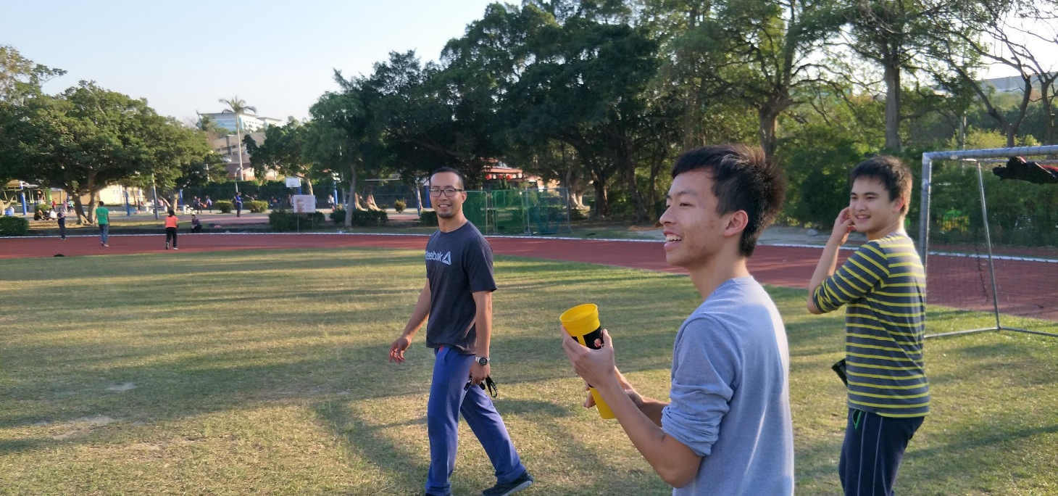
Bassalo遊戲玩法
Handball Bassalo：
Bassalo-Intercross：
Ultimate Bassalo：

Slide 13
謝謝聆聽！

